Slide 1
PROYECTO FINAL
“AMPLIACIÓN DE LAS LAGUNAS DE ESTABILIZACIÓN DE LA CIUDAD DE SAN SALVADOR”

Slide 2

PROYECTO FINAL
“AMPLIACIÓN DE LAS LAGUNAS DE ESTABILIZACIÓN DE LA CIUDAD DE SAN SALVADOR”
UNIVERSIDAD TECNOLÓGICA NACIONAL
FACULTAD REGIONAL CONCORDIA
CÁTEDRA DE PROYECTO FINAL
Profesor: Ing. Fabián A. Avid
Tutor: Ing. Gustavo Larenze
Alumnos: Ignacio Silva - Horacio Pesso

Slide 3
PROYECTO FINAL
“AMPLIACIÓN DE LAS LAGUNAS DE ESTABILIZACIÓN DE LA CIUDAD DE SAN SALVADOR”
INTRODUCCIÓN:
A continuación se detallará la secuencia en la que se confeccionó el siguiente proyecto de finalización de carrera:
1) Antecedentes
2) Inventario
3) Prefactibilidad
4) Factibilidad

Slide 4
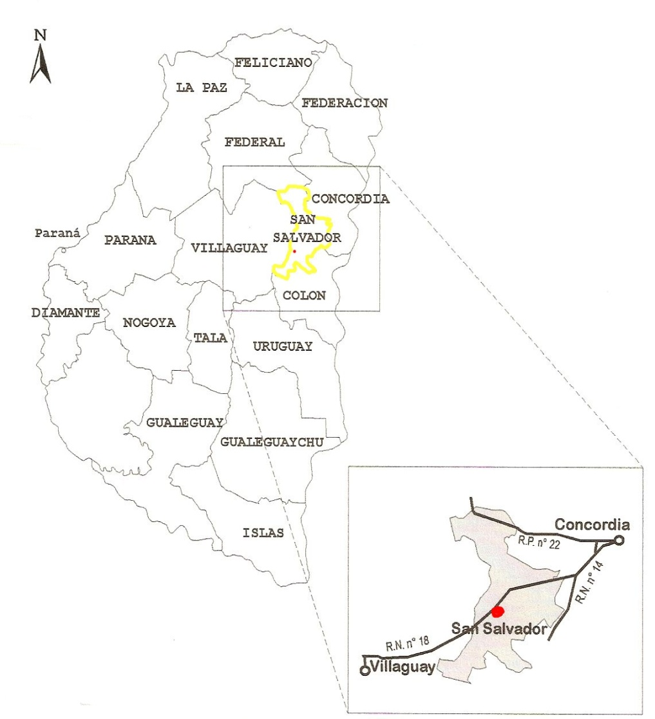
1) Antecedentes
Ubicación

Slide 5
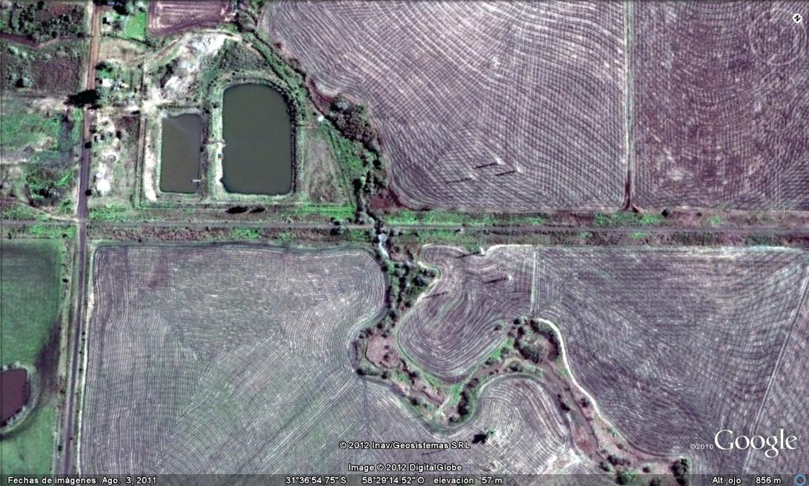
PROYECTO FINAL
“AMPLIACIÓN DE LAS LAGUNAS DE ESTABILIZACIÓN DE LA CIUDAD DE SAN SALVADOR”
LAGUNAS EXISTENES

Slide 6
1) Antecedentes
Caracterización climática
Clima templado húmedo de llanura
Vientos preponderantes del NE
La temperatura media diaria anual es de 16,6°C
El numero de heladas promedio anuales es de 17
La precipitación media anual es de 1.000 mm.

Slide 7
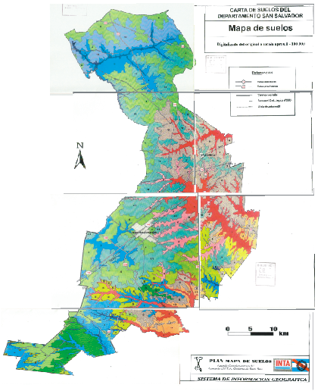
1) Antecedentes
Aspectos geológicos y geotécnicos (Carta suelo I.N.T.A.)
Serie Lucas Norte.
Arcilloso, ácido, no erosivo.
Drenaje deficiente.
Escurrimiento sup. lento.
Napa freática moderadamente
profunda.

Slide 8
1) Antecedentes
Demografía
Crecimiento demográfico de San Salvador:
A continuación se mostrarán cuadros publicados por el I.N.D.E.C. en donde se aprecia el alto crecimiento demográfico del departamento de San Salvador, desde su fundación a la actualidad.
Este crecimiento será tenido en cuenta como un importante factor de diseño a la hora de calcular la capacidad de las lagunas.

Slide 9
Demografía (Censo 2010)

Slide 10
Cuadro 2.1 Provincia de Entre Ríos según departamento. Población censada en 1991 y 2001 y variación intercensal absoluta y relativa 1991-2001
Departamento | Población |  | Variación absoluta | Variación relativa %
 | 1991 | 2001
Total | 1.020.257 | 1.158.147 | 137.890 | 13,5
Colón (1) | 44.937 | 52.718 | 7.781 | 17,3
Concordia (1) | 135.983 | 157.291 | 21.308 | 15,7
Diamante | 39.807 | 44.095 | 4.288 | 10,8
Federación | 48.713 | 60.204 | 11.491 | 23,6
Federal | 22.121 | 25.055 | 2.934 | 13,3
Feliciano | 12.366 | 14.584 | 2.218 | 17,9
Gualeguay | 43.026 | 48.147 | 5.121 | 11,9
Gualeguaychú | 89.726 | 101.350 | 11.624 | 13,0
Islas del Ibicuy | 10.692 | 11.498 | 806 | 7,5
La Paz | 61.896 | 66.158 | 4.262 | 6,9
Nogoyá | 37.230 | 38.840 | 1.610 | 4,3
Paraná | 276.160 | 319.614 | 43.454 | 15,7
San Salvador (2) | 13.783 | 16.118 | 2.335 | 16,9
Tala | 24.217 | 25.892 | 1.675 | 6,9
Uruguay | 86.198 | 94.070 | 7.872 | 9,1
Victoria | 30.126 | 34.097 | 3.971 | 13,2
Villaguay (1) | 43.276 | 48.416 | 5.140 | 11,9

Slide 11
Cuadro 2.2 Provincia de Entre Ríos según departamento. Población, superficie y densidad. Años 1991 - 2001
Departamento | Año
 | 1991 |  |  | 2001
 | Población | Superficie | Densidad | Población | Superficie | Densidad
 |  | en km² | hab/km²
 |  |  |  |  | en km² | hab/km²
Total | 1.020.257 | 78.781 | 13,0 | 1.158.147 | 78.781 | 14,7
Colón (1) | 55.170 | 3.491 | 15,8 | 52.718 | 2.890 | 18,2
Concordia (1) | 138.980 | 3.683 | 37,7 | 157.291 | 3.259 | 48,3
Diamante | 39.807 | 2.774 | 14,4 | 44.095 | 2.774 | 15,9
Federación | 48.713 | 3.760 | 13,0 | 60.204 | 3.760 | 16,0
Federal | 22.121 | 5.060 | 4,4 | 25.055 | 5.060 | 5,0
Feliciano | 12.366 | 3.143 | 3,9 | 14.584 | 3.143 | 4,6
Gualeguay | 43.026 | 7.178 | 6,0 | 48.147 | 7.178 | 6,7
Gualeguaychú | 89.726 | 7.086 | 12,7 | 101.350 | 7.086 | 14,3
Islas del Ibicuy | 10.692 | 4.500 | 2,4 | 11.498 | 4.500 | 2,6
La Paz | 61.896 | 6.500 | 9,5 | 66.158 | 6.500 | 10,2
Nogoyá | 37.230 | 4.282 | 8,7 | 38.840 | 4.282 | 9,1
Paraná | 276.160 | 4.974 | 55,5 | 319.614 | 4.974 | 64,3
San Salvador (2) | /// | /// | /// | 16.118 | 1.282 | 12,6
Tala | 24.217 | 2.663 | 9,1 | 25.892 | 2.663 | 9,7
Uruguay | 86.198 | 5.855 | 14,7 | 94.070 | 5.855 | 16,1
Victoria | 30.126 | 6.822 | 4,4 | 34.097 | 6.822 | 5,0
Villaguay (1) | 43.829 | 7.010 | 6,3 | 48.416 | 6.753 | 7,2
(1) Cede tierras para la creación del departamento de San Salvador. Ley provincial 8.981 del 8/12/1995.
(2) Se crea con tierras de los departamentos Colón, Concordia y Villaguay. Ley provincial 8.981 del 8/12/1995.
Nota: con el fin de posibilitar la comparación entre los Censos 1991 y 2001, los datos que corresponden al año 1991 fueron reprocesados según la división Político - administrativa vigente al año 2001.
Fuente: INDEC. Censo Nacional de Población y Vivienda 1991 y Censo Nacional de Población, Hogares y Viviendas 2001.

Slide 12
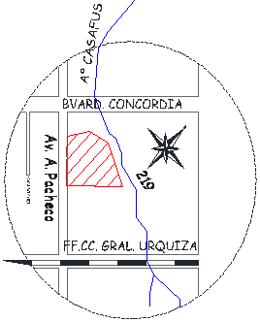
2)Inventario
Zona de intervención del proyecto

Slide 13
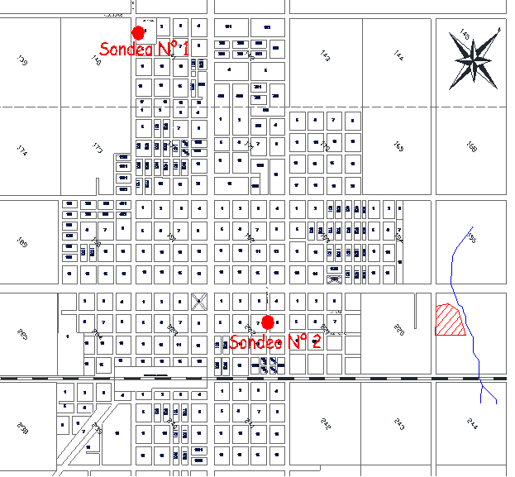
2)Inventario
Sondeos cercanos a las lagunas.

Slide 14
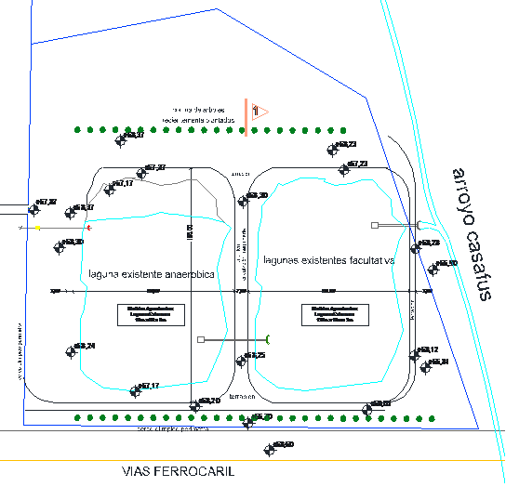
2)Inventario
Relevamiento planialtimétrico de lagunas existentes.

Slide 15
2)Inventario
Aspectos ambientales relativos a la zona del proyecto :
Flora: hay pinos los cuales no son nativos (barrera de olor) también hay malezas tales como diente de león, trébol, cardo, etc.
Arroyo: hay totoras, juncos, camalotes y cortaderas. También hay plantas acuáticas sumergidas (fuente de oxigeno).
Peces: mojarras, palometas, anguilas, tarariras, etc.
Fauna: no hay animales salvajes, pero si domésticos como gallinas y perros también hay ratas, ratones, cuises, comadrejas, sapos, ranas, lagartos, yararás y tortugas.

Slide 16
2)Inventario
Obras similares a nuestro proyecto:
Ciudad de General Campos - Departamento de San Salvador:
Obra: ampliación de la red cloacal existente y una optimización de la laguna existente
Costo: $ 983.127
Plazo: 180 días.
Ciudad de Oro Verde - Departamento de Paraná:
Obra: redimensionamiento y traslado de lagunas.
Costo: $ 6.190.606
Plazo: 240 días.

Slide 17
2)Inventario
Parámetros básicos de diseño según el E.N.O.H.Sa.:
Dotación de consumo media anual: cantidad de agua potable consumida por habitante.
Tipos de consumos: residencial y no residencial.
Dotación de diseño: el E.N.O.H.Sa. sugiere:
Conexiones domiciliarias con medidor: 150 a 200 litros / hab. día
Conexiones domiciliarias sin medidor: 150 a 300 litros / hab. día
Caudales: según el E.N.O.H.Sa. los caudales de diseño son:
QCn: Caudal medio diario del año n.
QAn: Caudal mínimo horario del año n.
QBn: Caudal medio mínimo diario del año n.
QEn: Caudal máximo horario del año n.
QDn: Caudal medio máximo diario del año n.

Slide 18
2)Inventario
Coeficientes de Caudales: en la sig. tabla Nº 4 se definen los coef. de caudales:
Cuando no existan registros confiables ininterrumpidos de no menos de 36 meses de consumo de agua potable o de descargas cloacales que permitan determinar éstos coeficientes, se pueden adoptar los valores de la siguiente tabla Nº 5:
α1n | Coeficiente máximo diario del año n | α1n = QDn / QCn
α2n | Coeficiente máximo horario del año n | α2n = QEn / QDn
αn | Coeficiente total máximo horario del año n | αn = QEn / QCn
β1n | Coeficiente mínimo diario del año n | β1n = QBn / QCn
β2n | Coeficiente mínimo horario del año n | β2n = QAn / QBn
βn | Coeficiente total mínimo horario del año n | βn = QAn / QCn

Slide 19
2)Inventario
Cálculo del Caudal de Diseño de aguas residuales:
Dotación media anual: se adoptó:
250 L / hab. día (Consumo Residencial)
75 L / hab. día (Consumo No Residencial)
Dotación media anual total: 325 L / hab. día
Caudal medio anual (QCn) = 325 x 13.886 hab = 4.513 m3 / día
Este caudal medio anual se verá superado en la vida útil de la obra por caudales máximos horarios, para tener en cuenta esto, se aplica el coef. de caudal:
Q = 4.513 m3 / día x 2,38 = 10.741 m3 / día
Qres = 10.741 m3 / día x 0,7 = 7.519 m3 / día

Slide 20
2)Inventario
Verificación del funcionamiento actual de la laguna ANAERÓBICA:
DATOS:
Volumen laguna anaeróbica: 25.272 m3 (Según relevamiento)
Área laguna anaeróbica: 0,842 Ha (Según relevamiento)
Población al 2010: 13.886 habitantes (Según INDEC)
Caudal entrante: 7.519 m3 / día (Según cálculo del ENOHSa)
Concentración total de DBO del liquido a tratar: 240 mg / litro
Carga orgánica a tratar en el sistema: La = 240 x 7.519 = 1.804,5 kg DBO / día
METODOS O CRITERIOS DE VERIFICACIÓN:
Tiempo de detención o de permanencia (4 a 6 días)
Carga Orgánica Volumétrica (0,04 < Cv < 0,08)
Carga Orgánica Superficial (1.000 < Cs < 2.000)

Slide 21
2)Inventario
Tiempo de detención o de permanencia: t = Vol / Q = 3,36 días NO VERIFICA!!!
Carga Orgánica Volumétrica: Cv = La / Vol = 0,071 Kg DBO / dia m3 VERIF. AL LIMITE
Carga Orgánica Superficial Cs = La / Área = 2.143 Kg DBO / dia Ha NO VERIFICA!!!
Verificación del funcionamiento actual de la laguna FACULTATIVA:
DATOS:
Volumen laguna facultativa: 16.848 m3 (Según relevamiento)
Tiempo de detención o de permanencia: t = Vol / Q = 2,24 días << 10 días NO VERIFICA
Verificación de la Laguna FACULTATIVA por eficiencia de reducción orgánica:
Aplicando el Modelo de Flujo Disperso y el Modelo de Equilibrio continuo se determinó que en ambos casos la eficiencia es muy baja, por lo tanto, tampoco verifica.

Slide 22
2)Inventario
Se observa en las verificaciones anteriores que la laguna anaeróbica existente está funcionando incorrectamente debido a que por su pequeño volumen posee un tiempo de permanencia insuficiente (3,36 días contra los 4 a 6 días recomendados) lo que implica un alto riesgo ambiental, ya que la carga orgánica superficial (Cs) se encuentra fuera de los parámetros recomendados.
También quedó demostrado que la laguna facultativa existente posee un tiempo de permanencia mucho menor al recomendado (2,24 días contra los 10 días recomendados) lo cual implica una muy baja eficiencia en la remoción de la DBO lo cual produce un efluente tratado inadecuadamente generando una alta contaminación al medio difusor, en este caso el arroyo Casafus y demás arroyos ubicados aguas abajo del mismo.

Slide 23
3)Prefactibilidad
En la presente etapa se realiza un análisis sobre las distintas alternativas de soluciones, para los problemas de Saneamiento de San Salvador planteados en la anterior etapa de inventario.
Para encarar correctamente las posibles soluciones es necesarios contar con un conjunto de conceptos básicos sobre lagunas de estabilización

Slide 24
3)Prefactibilidad
Se comenzará por una somera clasificación de los diferentes tipos de lagunas de estabilización
Lagunas Aeróbicas:
Las lagunas aeróbicas, son estanques de profundidad reducida (0.15m a 0.30m) y diseñadas para una máxima producción de algas. En estas lagunas se mantienen condiciones aeróbicas a todo nivel y tiempo y la reducción de la materia orgánica es efectuada por acción de organismos aeróbicos (o sea que viven en presencia de oxígeno), no habiendo formación de olores, lo que es una gran ventaja de este tipo de lagunas.

Slide 25
3)Prefactibilidad
Lagunas Anaeróbicas:
Las lagunas anaeróbicas son estanques de mayor profundidad (de 2.5m a 4.00m) y reciben cargas orgánicas más elevadas (500 a 600 kg de DBO/ ha día), de modo tal que la actividad fotosintética de las algas es suprimida (aquí no hay algas), encontrándose ausencia de oxígeno en todos sus niveles.

Slide 26
3)Prefactibilidad
Lagunas facultativas:
Las lagunas facultativas son estanques con profundidad intermedia (de 1.00m a 1.80m) entre las lagunas anaeróbicas y las aeróbicas. El contenido de oxígeno en la masa líquida varía de acuerdo a la profundidad y hora del día.

Slide 27
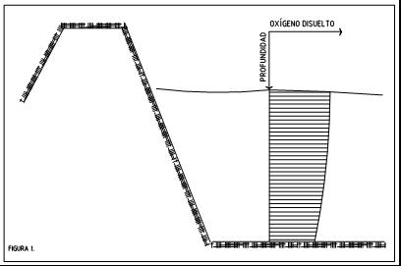
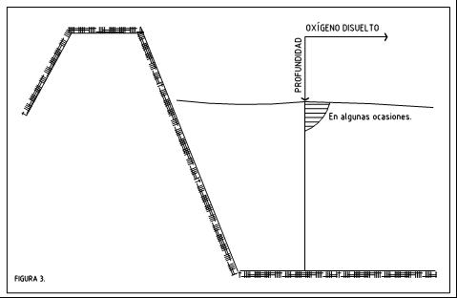
3)Prefactibilidad
Cantidad de oxigeno disuelto en función de la profundidad
en lagunas aeróbicas y lagunas anaeróbicas

Slide 28
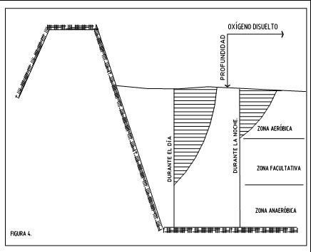
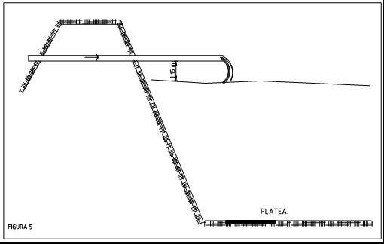
3)Prefactibilidad
Cantidad de oxigeno disuelto en función de la profundidad
en lagunas facultativas

Slide 29
3)Prefactibilidad
Tratamiento previo del afluente:
En cuanto a facilidades de pre tratamiento o tratamiento previo del líquido cloacal antes de ingresar a las lagunas, es conveniente instalar solamente cámaras de rejas para la eliminación de sólidos grandes, fáciles de separar, y evitar que este material flote en las lagunas dando mal aspecto a las mismas. En el presente proyecto se ampliará la cámara de rejas existente de modo de aumentar el volumen a tratar.
Sistemas de disposición de las lagunas:
Existen varios sistemas típicos de lagunas de estabilización en serie.
El sistema más utilizado es el denominado Australiano, que consiste en una laguna anaeróbica primaria seguida de una facultativa.

Slide 30
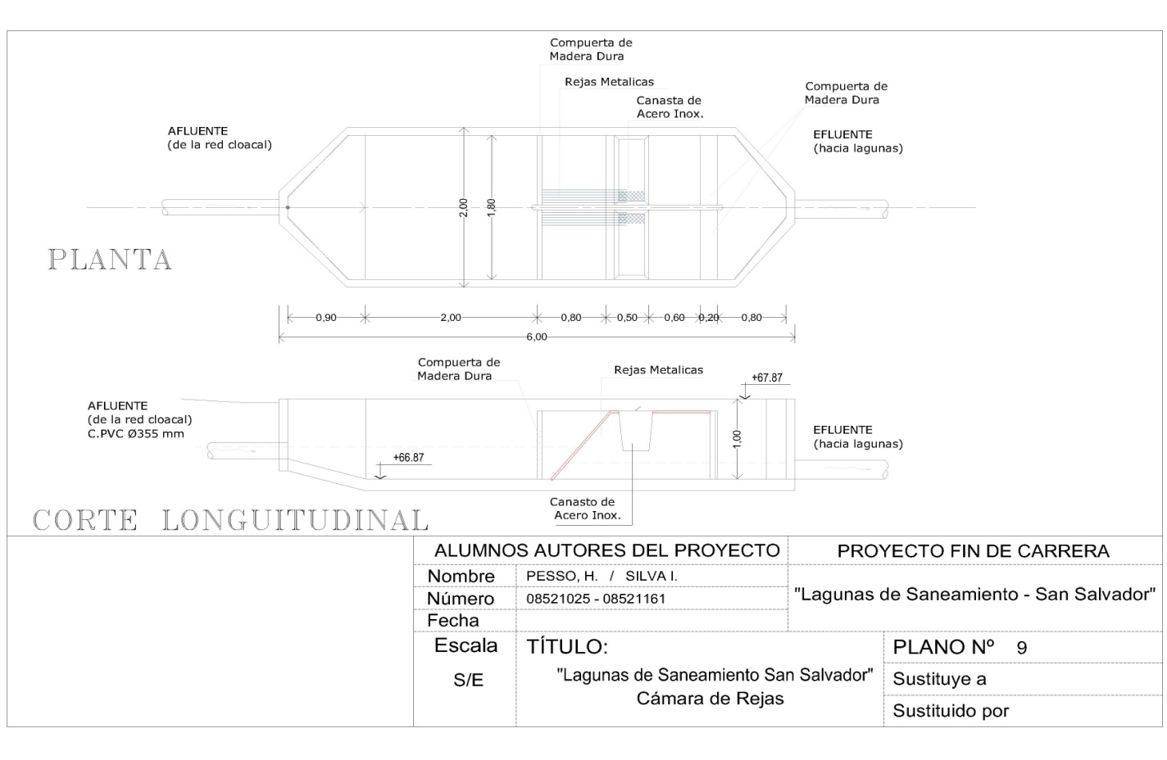
3)Prefactibilidad
CAMARAS DE REJAS

Slide 31
3)Prefactibilidad
Consideraciones previas para el diseño:
Se debe tener en cuenta, crecimiento poblacional, caudal y calidad o concentración del líquido cloacal, clima, ubicación de las lagunas, dirección de los vientos, el tipo de suelo, la impermeabilidad del fondo de las lagunas, ubicación de la napa freática, buenos caminos de acceso, abastecimiento de agua potable, entre otros.
Términos de referencia para el diseño:
Se debe tener en cuenta, valores admisibles de D.B.O, forma en planta, pendiente de los taludes, anchos de coronamiento, valores de revancha, rendimiento del tipo de laguna correspondiente.
Problemas derivados por el empleo de lagunas:
Se deberán tener en cuenta a los fines de minimizar sus efectos los factores negativos que se enumeran a continuación: proliferación de insectos, proliferación de moluscos planorbideos, producción de olores,, contaminación de aguas subterráneas.,

Slide 32
3)Prefactibilidad
Importancia de las lagunas desde el punto de vista sanitario y económico:
las lagunas de estabilización tienen una enorme importancia desde el punto de vista sanitario y económico, pues debido a su bajo costo de construcción, operación y mantenimiento, permiten llegar a resolver el problema de disposición de aguas residuales en lugares donde no era posible hacerlo con plantas del tipo convencional.
Se estima que el costo de las lagunas de estabilización está entre un 10 % y un 20 % de las plantas convencionales equivalentes.

Slide 33

3)Prefactibilidad
Planteo de soluciones a los problemas descriptos en la etapa anterior :
El presente proyecto consiste en un aumento en la capacidad de las lagunas de estabilización actuales para afrontar un incremento en el afluente en correspondencia con el aumento de la población.
Cálculo de la población futura de San Salvador:
Mediante la utilización de diferentes métodos de cálculo (Proyección aritmética, Proyección geométrica, Tasa decreciente de crecimiento, Logístico S) , se estima que la ciudad de San Salvador tendrá en el año 2.030 una población de 16.371 habitantes.
Cálculo del caudal máximo de aguas residuales:
Mediante consideraciones de diseño indicador por el E.N.O.H.Sa se determina que el caudal máximo de diseño de aguas residuales a utilizar debe ser de Q=8.382 m3/ dia

Slide 34
3)Prefactibilidad
Determinación del volumen necesario para las nuevas lagunas:
Mediante el empleo de diferentes criterios de cálculo (cinética de primer orden, flujo disperso, modelos basados en el tiempo de permanencia, etc.) se determina que la laguna anaeróbica y la facultativa deben contar con las siguientes dimensiones:
Laguna Anaeróbica:
Ancho B (m) | Longitud L (m)
60 | 95 | Medio
51 | 86 | Fondo
69 | 104 | Superficie

Slide 35
3)Prefactibilidad
Laguna Facultativa:
Ancho B (m) | Longitud L (m)
120 | 240 | Medio
114 | 234 | Fondo
126 | 246 | Superficie
Memoria Descriptiva:
En la misma se describen minuciosamente cada uno de todos los ítems que conformaran la totalidad de la obra y que deberán ser considerados en la ejecución de los cómputos y presupuestos (ej: ampliación cámara de rejas, cañerías de conducción, estructuras de conexión entre lagunas, losa de protección del fondo, construcción de terraplenes, conformación de coronamientos de ripio, cruce de cañería de conducción atreves del terraplén del ferrocarril, etc)

Slide 36
3)Prefactibilidad
Alternativas de prefactibilidad:
Para llevar a cabo el ejercicio de selección de alternativas se plantean las dos siguientes alterativas :
1)Recubrimiento de fondo y taludes internos de lagunas con suelo seleccionado
2)Recubrimiento de fondo y taludes internos de las lagunas con broza cemento y con geomembrana
Presupuestos Obtenidos:
Para cada una de las alternativas se obtiene en forma correspondiente los siguientes valores de presupuesto de obra:
1) Alternativa Nº 1 : asciende a la suma de $ 2.632.884,88
2) Alternativa Nº 2 : asciende a la suma de $ 5.943.205,60

Slide 37
3) Prefactibilidad
Evaluación de alternativas (ASPECTOS ECONOMICOS)
El Valor Actual Neto (VAN)
este método se basa en la actualización de los flujos de fondo (ingresos – egresos) actualizándolos a un determinado año “n”.
Criterio de Aceptación:
Si el valor es VAN>0 (positivo) significa que la corriente actualizada de ingresos es mayor a la de egresos, o sea que el proyecto brindara ganancias, por lo tanto, es aceptable.
Si el valor del VAN<0 (negativo) significa que la corriente actualizada de los ingresos es menor a la de egresos, o sea que el proyecto dará perdidas, por lo tanto, se lo desecha.
Si el valor del VAN = 0 significa que el valor actualizado de los ingresos es igual al de los egresos, o sea que el proyecto brindará la ganancia exactamente proyectada, por lo tanto, es aceptable. Este es un proyecto demasiado justo, por lo tanto, no puede existir ningún contratiempo o error.
De plantearse algunas alternativas de proyecto se selecciona conforme al VAN positivo mayor.

Slide 38
3)Prefactibilidad
Método de la Tasa Interna de Rentabilidad (TIR)
Este es un método fundamental empleado para la evaluación de proyectos.
Criterio de Aceptación:
TIR>Tasa de Corte, el proyecto brindará ganancias, es aceptable
TIR< Tasa de Corte, el proyecto no dará ganancias, es rechazado.
La diferencias entre la TIR y TC, se denomina “margen de seguridad”. Cuando mayor sea las diferencias entre la TIR y TC, el proyecto tendrá mayor margen de seguridad, y podrá soportar variaciones en el mercado.
Valores de VAN y TIR
 | VAN | TIR
ALTERNATIVA 1 | $ -2.002.388,77 | -5%
ALTERNATIVA 2 | $ -4.382.649,49 | infinito

Slide 39
3)Prefactibilidad
Aspectos ambientales:
Para este tipo de obra de saneamiento tener controlado los efectos perjudiciales sobre el medio ambiente pasa a ser una consideración importante, imponiéndose en cierta medida sobre los aspectos de índole económica. (entre las alternativas 1 y 2 los efectos negativos sobre el medioambiente son similares)
Selección de alternativa mediante el uso de la siguiente matriz de decisión:
 |  | ALTERNATIVAS
Aspectos considerados | % de inc. | Alternativa 1 |  | Alternativa 2
Económicos | 30,00% | 1 | 0,3 | 0 | 0
Técnicos | 10,00% | 1 | 0,1 | 0 | 0
Medioambientales | 40,00% | 0 | 0 | 1 | 0,4
Funcionales | 20,00% | 0 | 0 | 1 | 0,2
 | 100,00% |  | 0,4 |  | 0,6

Slide 40
3)Prefactibilidad
Conclusión:
Analizados los aspectos antes mencionados para cada una de las soluciones propuestas, los puntajes asignados se volcaron en la matriz de decisión anterior, dando por resultado 0,6 puntos para la alternativa Nº 2, y 0,4 puntos para la alternativa Nº 1.
La lectura que podemos hacer de este resultado es el siguiente: la alternativa Nº 2 se presenta como la solución técnico-ambiental-funcional más conveniente, dentro de los tópicos analizados.
En vista de los importantes beneficios que se obtienen con la utilización de broza cemento y geomembrana para la impermeabilización del fondo de las lagunas, se selecciona la ALTERNATIVA Nº 2 por sobre la otra alternativa según indica la matriz de decisión anteriormente planteada.

Slide 41
3)Prefactibilidad
ALTERNATIVA SELECCIONADA:
ALTERNATIVA N º 2
SE UTILIZARÁ COMO REVESTIMIENTO DE TALUDES Y FONDO, SUELO CEMENTO Y GEOMEMBRANA
ASCENDIENDO EL MONTO DE LA OBRA A $5.943.205,60
PLAZO DE EJECUCION 4 MESES

Slide 42
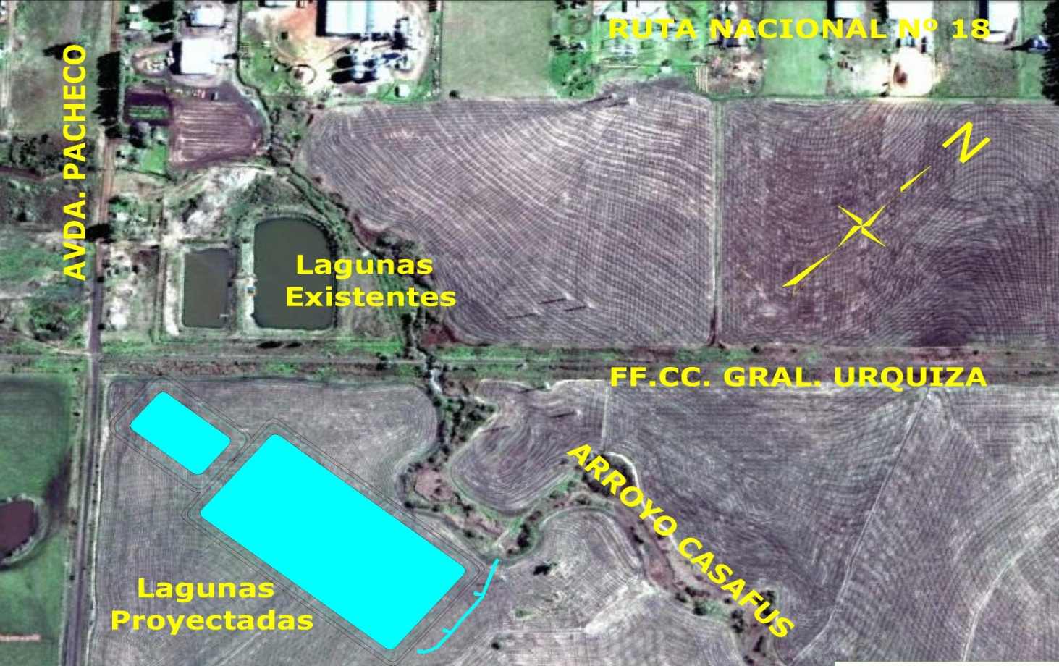
3)Prefactibilidad
IMAGEN LAGUNAS PROYECTADAS

Slide 43
4)Factibilidad
Introducción
En la presente etapa, decidida la alternativa que resultase más convenientes (para este caso alternativa Nº 2) , se procede a pulir todos los aspectos del proyecto de modo de optimizar la ejecución del mismo.
A continuación se realizará una breve descripción del proyecto definitivo, junto con los planos presentados en este capítulo, los pliegos de especificaciones técnicas particulares y especificaciones técnicas generales es que se completa el legajo técnico
DOCUMENTACION QUE CONFORMA EL PROYECTO EJECUTIVO
Memoria descriptiva de la alternativa seleccionada
Especificaciones técnicas particulares
Especificaciones técnicas generales
Aspectos económicos definitivos del presente proyecto.

Slide 44
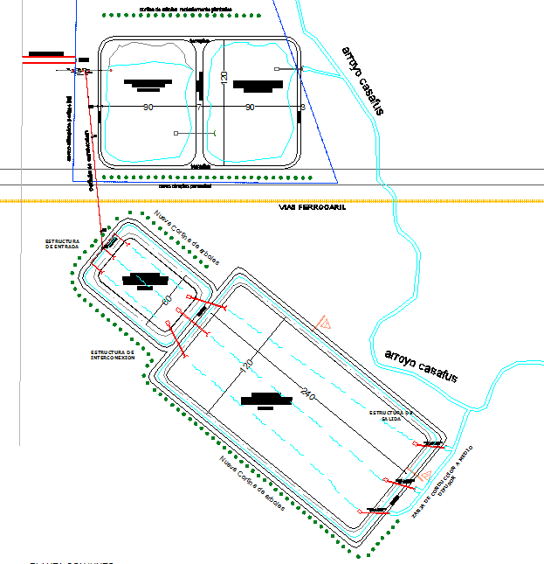
4)Factibilidad
Esquema lagunas Nuevas y Lagunas existentes

Slide 45
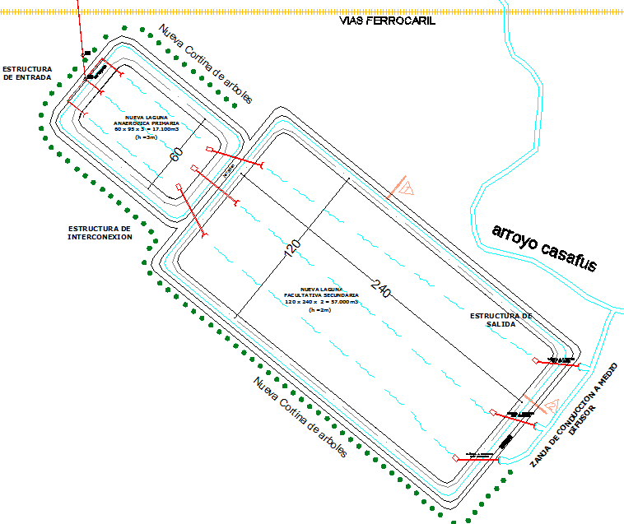
4)Factibilidad
Esquema nuevas lagunas

Slide 46
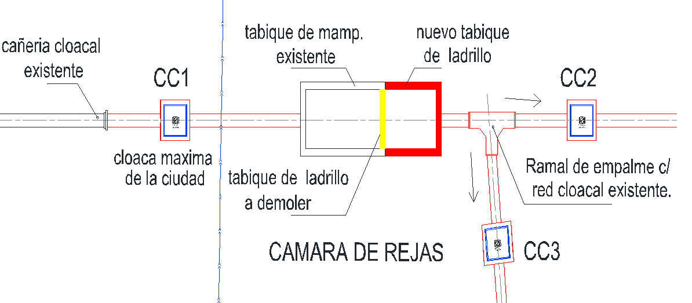
4)Factibilidad
Conexión a cloaca máxima

Slide 47
4)Factibilidad
Alternativas de financiamiento
El presente proyecto de saneamiento podría encuadrar dentro del marco de financiamiento de las siguientes instituciones:
BID(Banco Interamericano de Desarrollo), E.N.O.H.Sa (Ente Nacional de Obras Hídricas de Saneamiento), DPOSER (Dirección Provincial de Obras Sanitarias Gobierno de Entre Ríos), CAFESG (Comisión Administradora para el Fondo Especial de Salto Grande), Municipalidad de San Salvador, etc.
Evaluación de Impacto Ambiental:
En la misma se realizará el Análisis de impacto ambiental de la obra, aspectos ambientales afectados, matriz de importancia, matriz de decisión ambiental, análisis de los resultados obtenidos,
.

Slide 48
4)Factibilidad
Descripción de la metodología de análisis
Se procede inicialmente a identificar todas las “Actividades” principales a considerar que forman parte del plan de Obra.
Se realiza “La Matriz de Identificación de Aspectos Ambientales” para cada actividad para determinar qué aspectos ambientales afecta.
Se realiza “La Matriz de Importancia”, en la cual se determina a través de la aplicación de diferentes criterios de valoración, la importancia del impacto de cada aspecto sobre cada uno de los componentes del ecosistema.
Se realiza “La Matriz de Decisión”, que servirá para identificar los impactos más negativos de cada actividad y elaborar un sistema de Gestión ambiental.

Slide 49
4)Factibilidad
Actividades principales consideradas:
8.2 Extracción de suelo para conformar las lagunas.
8.3 Transporte del Suelo extraído de las lagunas.
11.1Broza cemento al 3% depositado, distribuido y compactado según requisitos s/ pliego, (98% proctor T180)
12.1 Cerco perimetral de columnas prefabricadas y alambrado romboidal
13.1 Eliminación maleza existente
1.1 Movilización, obrador y desmovilización

Slide 50
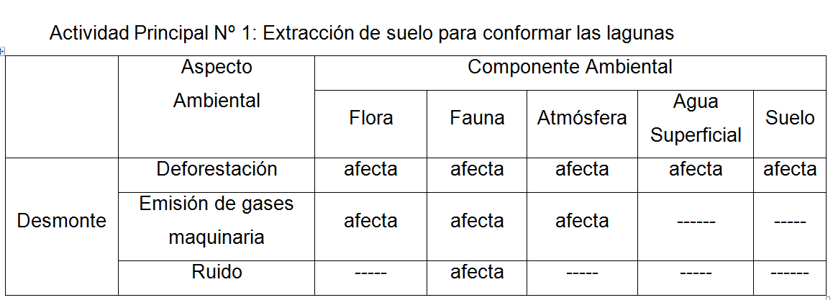
4)Factibilidad
Aspectos Ambientales Afectados

Slide 51
4)Factibilidad
Matriz de importancia
Criterios de valoración utilizados:
Intensidad / Extensión / Persistencia / Reversibilidad / Recuperabilidad
Valoración asignada a Intensidad / Extensión / Persistencia
Valoración asignada a Reversibilidad / Recuperabilidad
Nº | Valoración
1= | Escasa
2= | Mínima
3= | Moderada
4= | Intensa
5= | Muy intensa
Nº | Valoración
1= | Muy rápida
2= | Rápida
3= | Moderada
4= | Dificultosa
5= | Muy dificultosa o nula

Slide 52
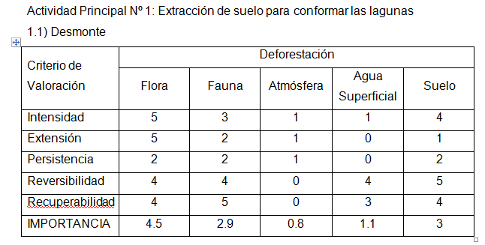
4)Factibilidad
Fórmula utilizada para el cálculo de la Importancia:
Importancia = 0.4 Intensidad + 0.3 Extensión + 0.1 Persistencia +
0.1 Reversibilidad + 0.1 Recuperabilidad

Slide 53
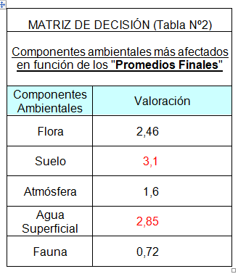
4)Factibilidad
Realizada una matriz de importancia para cada uno de las actividades principales y ordenándola de forma conveniente es posible obtener la denominada “matriz de definición”.

Slide 54
4)Factibilidad
Sobre los datos obtenidos de la matriz de decision es que se realizaran los correspondientes:
Programas de gestión ambiental (PGA) y se Planificaran las diferentes medidas de Mitigación.
COMPLETANDO TODA ESTA DOCUMENTACION TECNICA, ES QUE SE DA POR TERMINADO EL PROYECTO EJECUTIVO, PUDIENDOSE PASAR A LA ETAPA DE CONSTRUCION DE LA OBRA

Slide 55
FIN DE LA PRESENTACION
GRACIAS POR SU ATENCION

